Slide 1
GameSystem開発指南書20
0からの開発
Template・TemplateClassを知る
STLを知る

Slide 2
・TemplateClass（テンプレートクラス）を知る
様々なData構造やalgorithmを学びましたが、C++の開発環境では標準で用意されているモノもあり、これを用いる手はありま
せん。その標準で用意されてるモノがSTL（StandardTemplateLibrary）です。このSTLを使うためには、TemplateClassを知ることが
とても大切です。
・その前に、TemplateFunction（テンプレートファンクション）
それでは、TemplateFunction（汎用関数）の説明です。C++言語において、多様性高める仕組みで非常に柔軟性実現させる
仕組みです。
Programでは、内部処理は同じだがData型が異なる関数が頻繁に出てきます。特にalgorithmにおける関数では、その様な場
合が多いです。全てのData型の関数をOverLoadするのも一つの方法ですがこの作業は面倒で、の可読性も低下します。
そこで、この作業を全てCompilerに任せてしまうのが汎用関数なのです。汎用関数は、各Data型を受け取ることができます。
しかし、OverLoadとは異なり内部処理は同じです。このような汎用関数をTemplateFunctionとも呼び下記のように template
を用いて宣言します
template <class type> function-declarator
function-declarator は、関数の宣言を行います。type は、関数が受け取る汎用Data型のです。
そんな事が実際にするわけではなくCompile時に、それぞれの型に対応した関数が生成されtype は各Data型に置き換えられる。

Slide 3
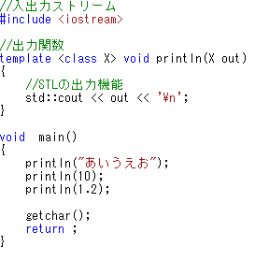
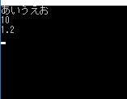
・ProgramでTemplateFunctionを試しにやってみる
printIn関数は、引数は関数呼び出し時に持ってくる型にOverLoadされ、
printIn(char* out)・ printIn(int out)・ printIn(float out)になります。
これが、柔軟性を高めるであり、多様性の部分でもあります。
制作側も相手の使用すると思われる型を意識せずに作れる訳です。
数学関数などで内部処理が同じだが、受け取るData型は整数や浮動小数点などが考えられる場合、templateを用いた関数を使うと非常に簡単です
Sauce上のTemplate関数を、各Data型専用の関数に変換する工程をInstantiation（インスタンシエーション、instance化（インスタンス）、具現化）と呼びCompile後に各Data型用に作られた関数を生成された関数と呼びます

Slide 4
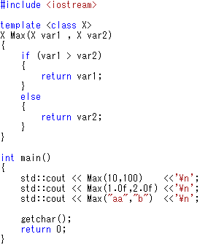

また、templateの定義は、関数の定義とは別のところで行うこともできますが、 template 文と関数の間に別の文を挿入することはできません
Templateで定義したこの型は、汎用Data型と言います。実行時持ってきた変数の型に
Instantiationします。
結果は上のようになります。このような結果が出るのか理解できていますでしょうか？
特に３つ目の‘b’が出力していますが、場合によってはaaが出力されます。
”aa”や”b”の場合は汎用型のXがchar*となるため、address値による比較になります。
たしかに、Templateの定義を関数の上で宣言できました。たしかにこちらの方が見やすいですね。

Slide 5
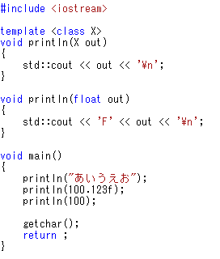
・TemplateOverLoad
Templateは型に応じて関数をOverLoadすることはわかりました。
あらゆるData型に対応でき、内部処理が同じ関数の生成を自動化できます。そのような中で、例えばほとんどのData型の処
理は同じだが整数型の時だけに違う処理を行いたいような場合もあると思います。そのような場合は汎用関数をOverLoadす
る事で、回避できます。明示的に目的の型でOverLoadさせることで、Templateを避ける事もできる訳です。
たしかに、float型のみ、違う内容が実行されましたね。

Slide 6
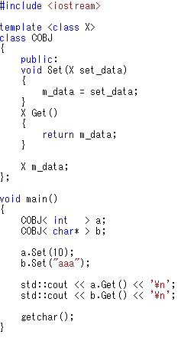
・TemplateClass
TemplateFunctionを通して、Templateの仕組みはわかったと思います。それでは、TemplateClassを見ていきましょう。
TemplateClass（汎用クラス）とは、やはりData型に関係なく処理内容が同じClassに使用され、非常に便利です。 例えばlist・QueBuffer等の管理関係です。
TemplateClassも template を用いる。ここで宣言した汎用Data型を、memberとして使用することができます
Templateで汎用Data型の名前を設定します。
使い方はTemplateFunctionと同じです。また、「 , （カンマ）」で区切り複数の汎用型名を設定することもできます。
TemplateFunctionの仕様は通常の関数と変わりませんでしたが
TemplateClassのObjectを生成するには、＜＞でData型の定義をしなくてはいけません。
ここで＜＞で指定した型は、このClassで操作するData型となります。
TemplateClassのMember関数は、自動的に汎用関数となるので template で明示する必要はありません
さて、これでtemplateの基礎がわかったと思いますので、templateを用いる事で色々な事を
しなくて良くなるSTLを勉強してきましょう。

Slide 7
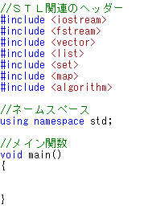
・STL（standard・template・library）を知る
ListはＣ言語だけの環境でやれば言いだけの話で、ここからはC++のいいところでSTLを使いましょう。
このSTLを使えばlistのalgorithmを作る必要はありません。
STLは、リスト以外にもたくさんの標準的なData構造を持っており、今回はListのみ使う感じですが、音楽読み込みで使用した
Vectorや二次元配列のSTLであるmapも覚えて損は無いですので触ってみよう
さて、Sauceを見ると、STLのHeaderが.hが消えています。2003年頃に時期からこのような拡張子
を付けない形式になりました。2003年までは.hが付いていました。
なぜ消えたのかと言うと理由は、 2003年頃にSTLのnamespaceのstd::の導入が考えられます。
導入したのは良いが、これまでstd::が無かったのがこれから必要となるとこれまで作ったProgram
に変更が求められます。さすがに大変なのでstd::の記載が必要な規格である.h無しを用意したと
言う訳です。今は<iostream.h>はErrorを起こすので注意しましょう
STLのHeaderは、今回使いのはlistとiostreamぐらいですが、とりあえず入れておきます。

Slide 8
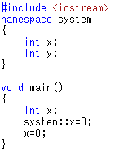
・namespace と usingの話
STLを使用するために下記の宣言をしています。さて、namespaceをとは何者か？なんのためにあるのかを見ていきましょう。
using namespace std;
・namespace（名前空間）とは
名前空間はソースコード上で冗長な命名規則を用いなくても名前の衝突が起こらないようにし、しかもそれを容易に記述できるようにするためだけの概念であり、普通はそれ以上の意味は持っていない（上記の地名のたとえは行政上の管轄としての意味合いがあるが、プログラム言語の名前空間には一意な名前という以上の意味合いはない）。Javaの機能、「パッケージ」では名前空間とアクセス制限、ソースファイルのディレクトリ構造の表現の機能を統合しているが、C++やC#の「純粋な」名前空間はクラスやそのメンバのアクセス制限とは無関係である。Cには名前空間を複数に分割する機能が無く、名前の衝突を避けるためにはなんらかの命名規則を用いる必要がある。
通常は文脈によって定まる名前空間が暗黙に指定される。指定したい実体に対応する名前が他の名前空間にある場合は、名前空間と名前を明示的に組み合わせることで一意に特定できる。たとえば名前bazは集合Aの中ではデータ型を表し、集合Bでは変数を表すというように指定する。(wikiより)
要するに、変数名やClass名などの多重定義をなくすための役割です。元々のsystemに新しいsystemを加えると元々のsystem
で名前が既に利用されてる事はよくあることです。
systemの変数のxと、ただの変数xを名前の衝突を避ける事ができていますね。
これは非常に簡単な例ですが、規模の大きな開発やTeam開発になるとnamespaceが無いと大変なことに
なるかもしれませんね。

Slide 9
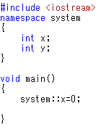
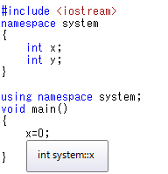
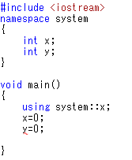
・名前空間指定の簡略化
Programのように名前の衝突が皆無の場合、いちいちnamespace名を書くのがめんどくさいです。
その場合は、名前空間を省略できるようにすれば良いのです。
using を namespace ○○ することで、using指令でき、指定した名前空間の制限を超えて
accessを可能になります。
よってprogramのように名前空間を省略できます。
using宣言は指定したsymbol(シンボル)をそのScope内部に追加します。 using宣言は名前空間専用のものではなく、 Member関数の隠蔽を防いでOverLoadを行う際にも使用します。 using指令とは違い、using宣言は何らかのblock内部に記述する必要があり、 そのblockを抜け出すと無効になります。
これで、STLを使用するのにusing namespace std;の説明は終わりです。
それでは、STLを触っていきましょう。

Slide 10
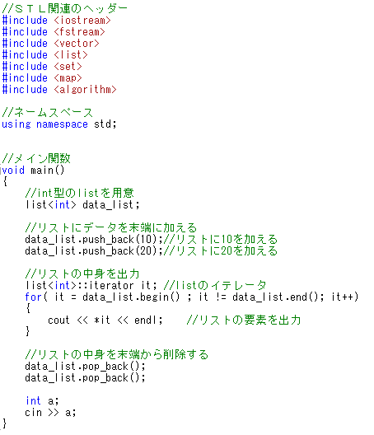
・STLを簡単に触ってみる
それでは、簡単なSTLのProgramを組んでみよう。
ListのData構造の実験Programを組みました。あのややこしいalgorithm
が、一瞬で出来上がりｗ
細かい説明もそうですが、必ず覚えないといけない２つの言葉があり
ます。
・Container （コンテナ）
Class、構造体を複数入れることが出来る「入れ物」のことである。 通常、
ひとつのContainerに入る要素の型はすべて同一である。
C++ には多種多様なContainerClassが用意されていて、それぞれに固
有の特徴がある。 したがって、各Classの特徴をよく理解し、賢く使い分
けて欲しい。ContainerClassはたいてい begin(), end() Member関数を
持ち、ContainerClassが保持している要素への Iterator（イテレータ） を
返す。 Iteratorを介して、Containerが保持している要素を参照すること
が出来る。C++ には sort(), reverse() などの便利なalgorithmが多数用
意されており、それらのalgorithmの関数は引数にIteratorを取ることが
多い。
・Iterator（イテレータ）
抽象化されたpointerのことで、Containerの要素を指し、移動、要素を
参照・変更することが出来る。
Programのdata_listがContainerで、itがIteratorとなります。

Slide 11
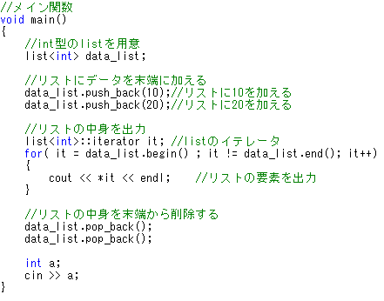
Listのontainerを用意、ListはTemplateClassなので< >で使用する型を
決定する
push_backMethodで、末端に新しく要素を作成し10を加えた
push_backMethodで、さらに末端に新しく要素を作成し20を加えた
List<int>を操作する用のiteratorを用意。
beginMethodで、itにdata_listの先頭addressを渡してる
itのIteratorとendMethod返したdata_listの末端addressを比較し
同じにaddressまで回してる
普通のpointerのように扱えるので、++でaddressをずらしている
*でpointerの指してる先の値を参照している
http://episteme.wankuma.com/stlprog/
pop_backMethodで末端の要素を破棄している。
Listの要素破棄はclassのdestructorが実施されない注意
よって、SmartPointerを用いる
http://vivi.dyndns.org/tech/cpp/cpp.html
http://c.keicode.com/
STL全て説明するには、さすがに多いので上のHPを参考にしてください。とりあえず良いHPをURLを置いておきます。

Slide 12
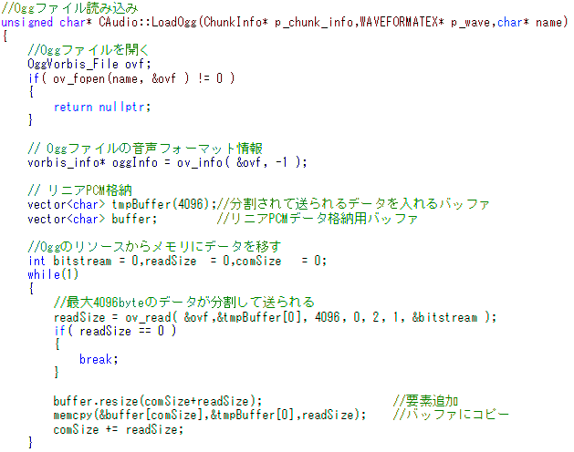
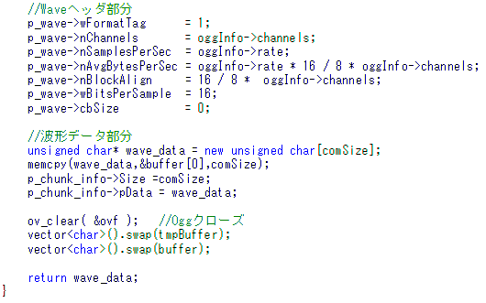
・音楽の章に戻るとSTLが一部用いられている
今ならしっかりとSTLの部分も読めるはず！
Audio.cpp
こちらでは、vectorと言う動的な配列が使用されていますね。HPを参考に各Methodがどのような役目をしているか調べましょう

Slide 13
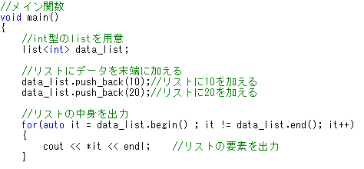
・iteratorの宣言が長くて困ってる場合、auto を用いると良い。
Iterator型の宣言のように非常に型宣言が長くある場合に限ってはauto型を用いると良いでしょう。
auto型は、初期化で入れる値によって型が決まります。ただし多用は禁物です。Local空間で、型名が以上に長いわりに
少ししか使わない場合のみ使用とか限ってください。

